Slide 1
機器學習連接gpt給健康建議
組員: B10902048 林昀頡 B10902063 湯其原 B10902065 廖晨育
指導教授： 黃雅軒

Slide 2
目錄
1.研究動機與研究目標
2.使用的工具
3.數據介紹
4.Random Forest和XGBoost以及LGBM介紹&對比
5.系統的架構與流程
6.結果
7.結論
8.未來優化、發展

Slide 3
研究動機與研究目標
近年來世界肥胖人口以及肥胖率逐年增加，所以我們希望能做一個研究專題讓所有人能夠隨時瞭解自己身體的情況。因此我們透過公開的肥胖相關資料，運用機器學習針對該資料建立預測模型，再讓使用者透過介面輸入資訊後，達到預測其肥胖程度並以chatgpt提出適合建議讓使用者對照市面上的健康報表。
1.儲存使用者輸入的身體資料。
2.以Random Forest演算法做為主體的訓練模型決策出使用者健康類別。
3.結合chatgpt並根據訓練模型結果生成健康建議。
4.將chatgpt生成出來的建議翻譯成中文。

Slide 4

使用的工具
前端是用Flask做成果展示
Flask 是一個輕量級、靈活的 Python Web 框架，適合快速構建小型到中型應用程式，提供簡單的路由、模板引擎，並支援擴展功能。
後端是用Random Forest幫資料做分類

Slide 5
數據介紹
Kaggle:
https://www.kaggle.com/datasets/aravindpcoder/obesity-or-cvd-risk-classifyregressorcluster
Family_history_with_overweight:家族成員史(患有過重)
FAVC:是否經常食用高熱量食物
FCVC:是否經常食用蔬菜食物 NCP:一天吃幾餐
CAEC:兩餐之間的食物消耗 SMOKE:是否吸煙
CH20:每日用水量 SCC:卡路里消耗
FAF:多久運動 TUE:使用電子設備的時間
CALC:飲酒量 MTRANS:使用的交通工具
Nobeyesdad:肥胖水平

Slide 6

隨機森林(Random forest)
隨機森林是一種由多棵決策樹組成的分類器
它能處理離散型資料（取眾數）和連續型資料（取平均值）
最終結果是通過多數投票來決定的！
F(x) : 最終預測結果
Mode : 預測結果中，出現最多次的值
f1(x), f2(x),…,ft(x) : 多個決策樹輸入x的預測結果

Slide 7
隨機森林樹狀流程圖
隨機抽取部分樣本(放回)
Gini指標決定最佳分裂節點
產生節點
否
進行分支
是否決策樹停止生長
是
儲存決策樹
從樣本以及特徵 隨機抽取建構成一個決策樹
取後放回
重複此動作
否
是否決策樹木達到要求
是
生成隨機森林
是

Slide 8
隨機森林 - Gini指標介紹
隨機森林的決策樹有許多種劃分節點的方式，而我們的程式選用Gini指標。
之所以不選擇使用熵（Entropy）、卡方檢定（Chi-square）、均方誤差（Mean Squared Error, MSE）、馬氏距離（Mahalanobis Distance）等方式，是因為以下幾種原因。

Slide 9
隨機森林 - Gini指標介紹
1.計算效率高
Gini指標的計算比熵（Entropy）簡單且速度快。隨機森林涉及大量決策樹的生成，因此需要快速且高效的計算。Gini指標的計算公式相對簡單，只需計算各類別的概率平方和的差值，這使得它在大規模數據集上更具計算效率。
2.效果類似
在實踐中，Gini指標和熵（Entropy）的效果非常相似，尤其是在二元分類問題中。研究表明，兩者在劃分數據集時通常會做出類似的選擇，因此使用哪一種標準對模型性能的影響往往較小。因此，隨機森林更傾向於選擇計算簡單的Gini指標。

Slide 10
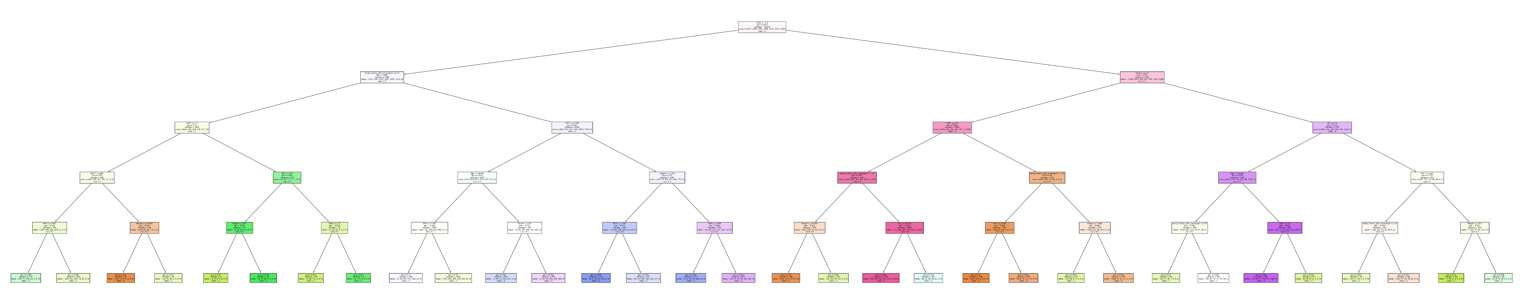
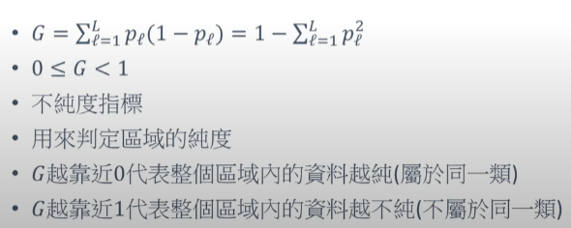
隨機森林(Random forest) - 決策樹示意圖
決策樹根節點，選擇最佳特徵進行分割，然後遞迴地對每個子集繼續這一過程(迭代)，使得子集在該特徵上更純。
Gini = 1 - (a/n)² - (b/n)² - (c/n)² - (d/n)² - (e/n)²
- (f/n)² - (g/n)²

Slide 11
XGBoost (eXtreme Gradient Boosting)
輸入資料
初始化模型
訓練弱學習器
更新 模型
新增 正規化
計算 殘差
輸入資料:訓練資料輸入模型。
初始化模型:開始簡單初始預測，EX平均數或中位數。
計算殘差:評估目前模型的誤差。
訓練弱學習器:訓練新的決策樹來預測殘差，以修正模型的誤差。
更新模型:”新”決策樹的預測結果加入模型。
新增正規化:減少過擬合，限制模型複雜度。
輸出最終模型:產生最終的預測模型。
最終模型

Slide 12
LGBM (Light Gradient-Boosting Machine)
載入資料
劃分訓練資料/測試資料
設定LGBM參數
訓練模型
訓練模型預測
參數:
learning_rate：學習率，控制每棵樹對最終模型的影響。
num_leaves：控制每棵樹的複雜度，葉子的數量越多，模型越複雜。
max_depth：樹的最大深度，用於防止過擬合。
min_data_in_leaf：控制每個葉子上的最小數據量，避免過擬合。
feature_fraction：每次訓練時使用的特徵比例，防止過擬合。

Slide 13
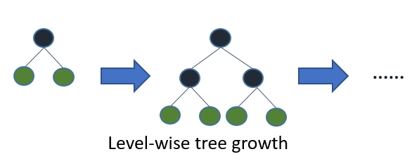
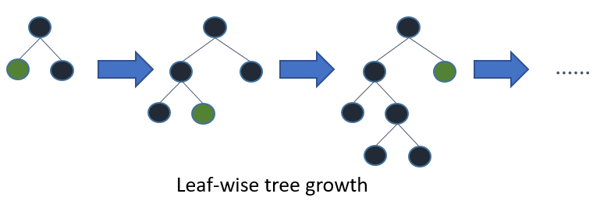
Level-wise 與Leaf-wise
Level-wise（層次分裂）----XGB、Random Forest 優點：樹的構建按層進行，不容易過擬合。這意味著在每一層中，所有的節點都會被分裂，而不是只關注某一個葉子節點。
缺點：不加區分的對待同一層的葉節點，帶來很多沒有必要的開銷。因為實際上很多葉子的分裂效益較低，沒有必要再進行分裂。
Leaf-wise（葉子分裂）----LGBM 優點：生長策略是從當前葉子找到分裂增益最大的一片葉子。降地更多的誤差，得到更好的精度。
缺點：可能會長出比較深的決策樹，產生過擬合。

Slide 14
隨機森林和LGBM以及XGBoost結果準確率比較表
- | Train data | Test data
LGBM | 0.90 | 0.88
XGBoost | 0.98 | 0.90
Random Forest | 0.99 | 0.93

Slide 15
系統的架構與操作流程
使用者輸入資料
使用Random Forest決策出結果
檢測使用者的體重類型
翻譯GPT的回答並輸出
使用者選擇想要的建議類型(生活、飲食)
回傳結果至
GPT.api
並交由GPT回答

Slide 16
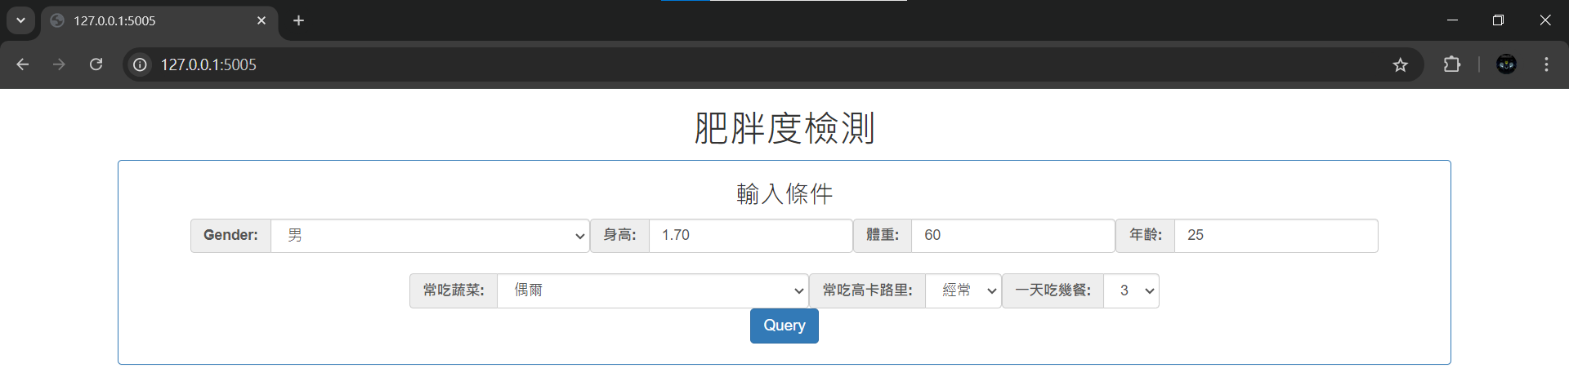
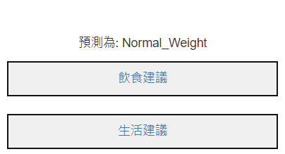
系統的架構與操作流程

Slide 17
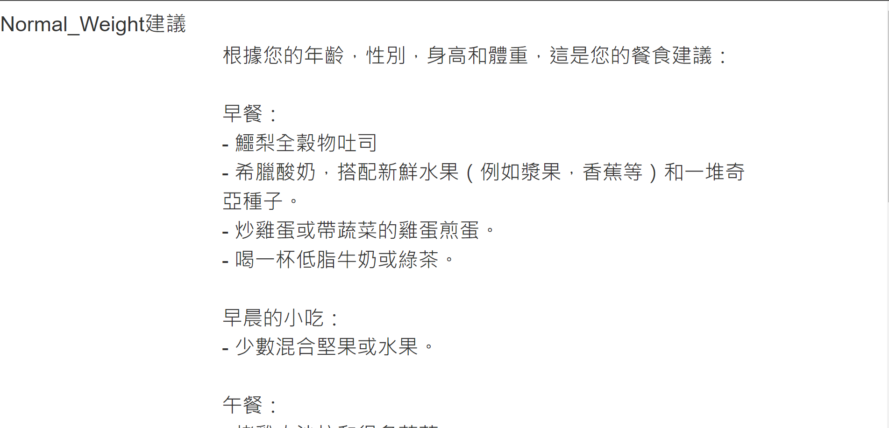
結果

Slide 18
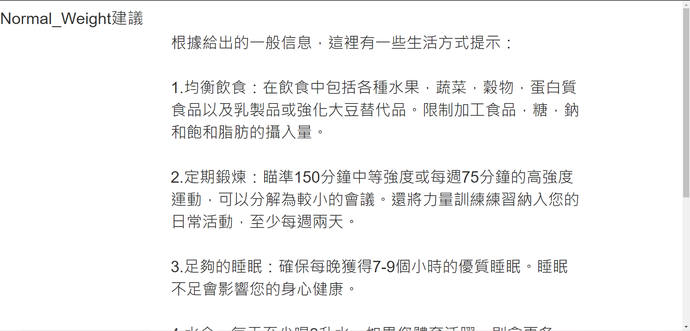
結果

Slide 19
結論
透過這次專題我們對於Random Forest演算法有了深度的了解並且對於XGBoost和LGBM等機器學習模型算法有了一定的了解，未來需要使用這些工具的時候能夠更加順手。

Slide 20
未來優化、發展
我們的開啟方式過於繁雜，可以優化成一個App應用。
未來醫療更發達的時候，能夠採納更多的人體數據進行評估。

